Slide 1
第三章 扭转
§3－1 引言
§3－2 动力传递与扭矩
§3－3 剪切胡克定律与切应力互等定理

Slide 2
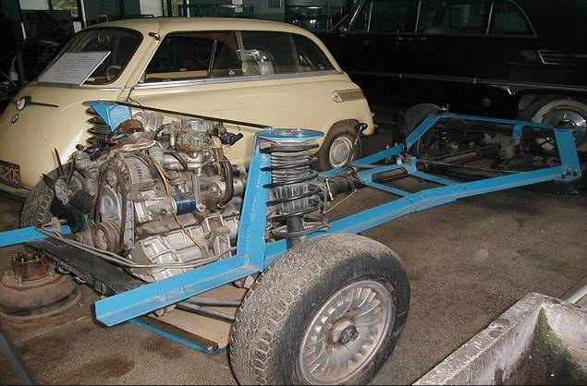
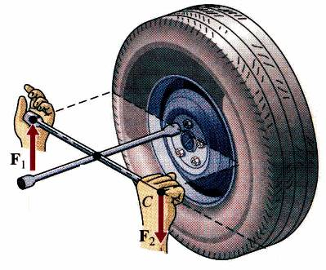
§3-1 引言
扭转问题实例
F
汽车的蜗轮轴输出发动机扭矩
F
力矩扳手拧螺丝

Slide 3
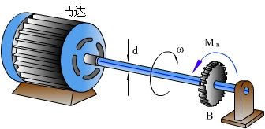
扭转问题的实例
电动机的传动轴

Slide 4
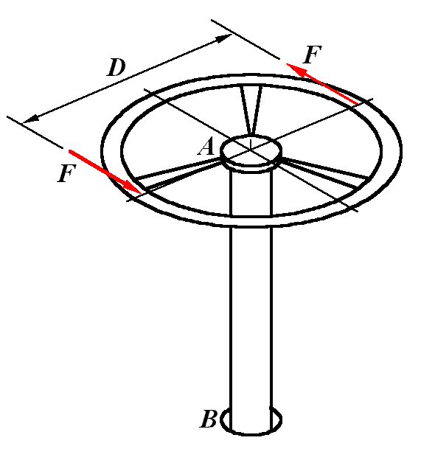
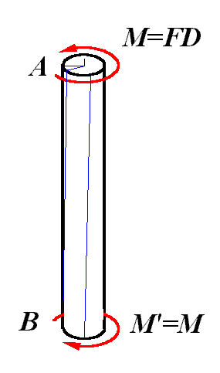
驾驶盘轴
外力特征：作用面垂直于杆轴线的力偶
变形特征：各横截面绕轴线作相对旋转，轴线仍为直线

Slide 5
受扭杆件的外力及变形特征
扭转角
外力：作用面垂直于杆轴线的力偶，称为扭力偶， 扭力偶之矩称为扭力偶矩
变形：各横截面绕轴线作相对旋转，轴线仍为直线
—— 扭转
用横截面绕轴线的相对角位移——扭转角表示
轴： 以扭转变形为主要变形的直杆称为轴。

Slide 6


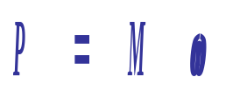
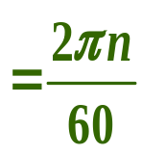



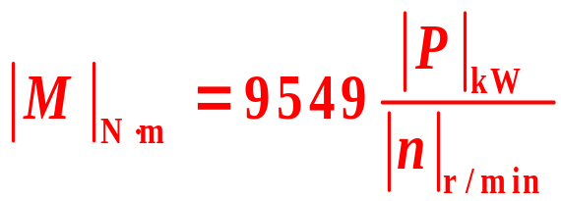
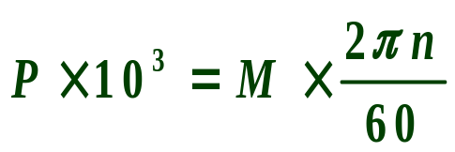
§3-2 动力传递与扭矩
一、功率、转速与扭力偶矩之间的关系
已知传动构件的转速与所传递的功率，计算轴所承受的扭力矩。
联轴器
电机
角速度
转速
功率：
力偶矩：

Slide 7





二、扭矩与扭矩图
扭矩：矢量方向垂直于横截面的内力偶矩，并用T 表示。
扭矩不是扭力偶矩!
符号规定：矢量方向(按右手定则)与横截面外法线方向一致的扭矩为正，反之为负。

Slide 8




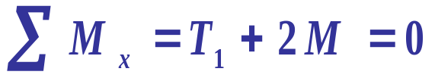




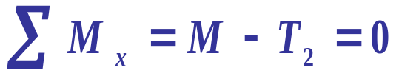







扭矩图：扭矩随杆轴线变化的图线。
例：画扭矩图。
设定扭矩为正，分别考察左与右段平衡：
在AB和BC段分别切开，
AB段：
BC段：
画扭矩图:
注意：扭矩图与受扭轴对齐

Slide 9





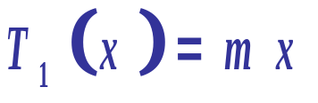

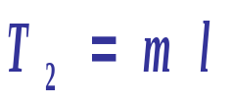
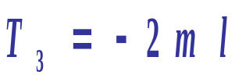





例：画扭矩图(m：单位长度的扭力偶矩)。
在AB、BC和CD段分别由三截面切开，考察左（或右）段平衡
AB段：
BC段：
CD段：
画扭矩图
以右段作为研究对象时，不要忘记约束反力!

Slide 10
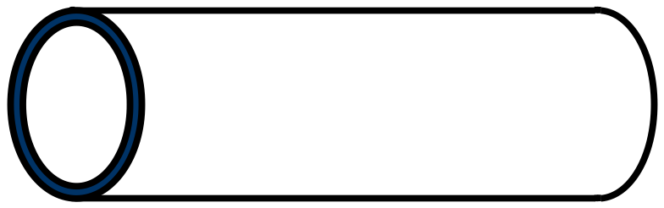

§3-3 剪切胡克定律与切应力互等定理
一、薄壁圆管扭转实验
M
M
变形前：等距地画上纵向线和圆周线
变形后：
各圆周线的形状不变，仅绕轴线作相对转动
当变形很小时，各圆周线的大小与间距也不变
各纵向线倾斜相同角度，所有矩形网格变为同样大小的平行四边形

Slide 11
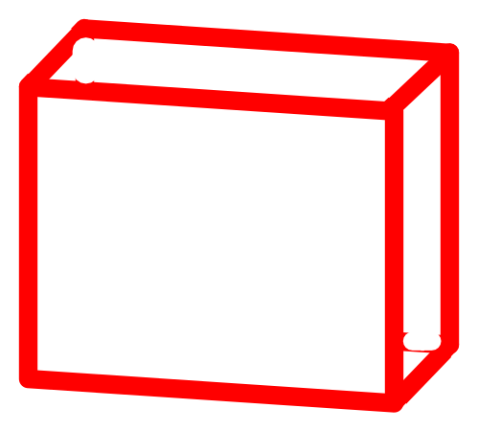
M
M
变形前微体为矩形
剪切变形后微体为平行四边形
内部变形：管壁很薄，近似地认为管内变形与管表面相同
各点应变：沿周向和纵向，所有微体的变形相同
微体既无轴向正应变，也无横向正应变
微体相对截面存在错动，也即剪切变形

Slide 12
切应变与扭转角的关系
纵向线倾斜角γ
扭转角φ
M
M
R₀
l
a
试验段内微体剪切变形对应着纵向线的倾斜角γ
试验段内任一点a处的切应变:
γ =φ R₀/l

Slide 13


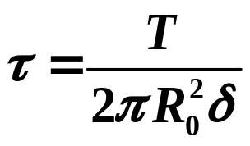
切应力
R₀
τ
近似计算：
δ
管壁薄——假设切应力沿
管壁均匀分布
dT= (τ dA)R₀
T= τAR₀
A≈2πR₀δ
当δ ≤ R₀ /10时，足够精确

Slide 14
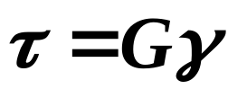
二、剪切胡克定律
实验表明：当切应力小于某极限值（称为比例极限）时，切应力 τ 与切应变 γ 成正比：
切变模量：G
钢：G=75～80GPa
铝：G=26～30GPa
各向同性材料：G=E/2(1+μ)
三个弹性常数：G，E，μ，只有两个是独立的

Slide 15

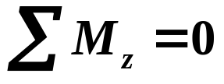



三、纯剪切与切应力互等定理
微体的四个侧面上仅存在切应力而无正应力
—— 纯剪切应力状态
y
左右侧面上，切应力τ ，
剪力：τ dydz
dz
上下侧面上，切应力τ ʹ ，
剪力：τ ʹ dxdz
微体平衡：
dy
x
dx
z
在微体的互垂截面上，垂直于截面交线的切应力数值相等，方向均指向或离开交线
—— 切应力互等定理

Slide 16
作业：
3-2(d)，3-4

Slide 17

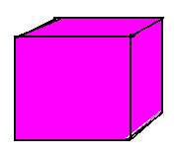
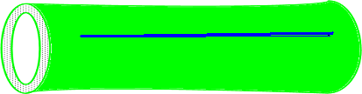
思考：竹竿扭转破坏沿纵向还是沿横向开裂？

Slide 18
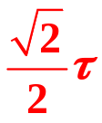
例：如图已知d面上切应力大小和方向，求a, b, c面上的切应力，并标明方向。
切应力互等定理：在微体互垂截面上，垂直于交线的切应力数值相等，方向均指向或离开交线。
a
b
τ
2
2
c
τ
τ
2
2
d
d
d
2
τ
2
τ
45⁰
2
2
45⁰
τ
b
τ
τ
d
τ
d

